Slide 1
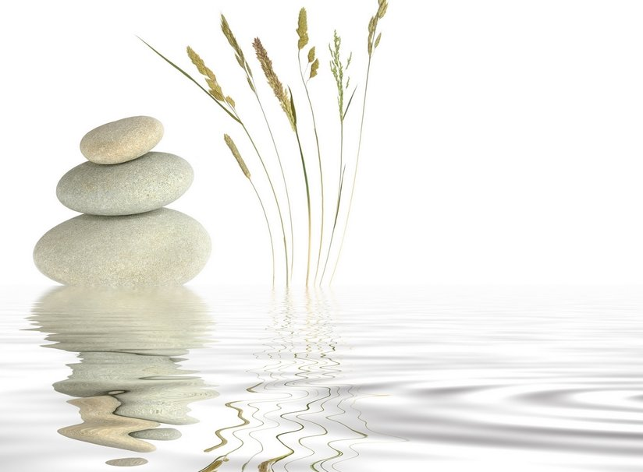
Культурные традиции буддизма

Slide 2
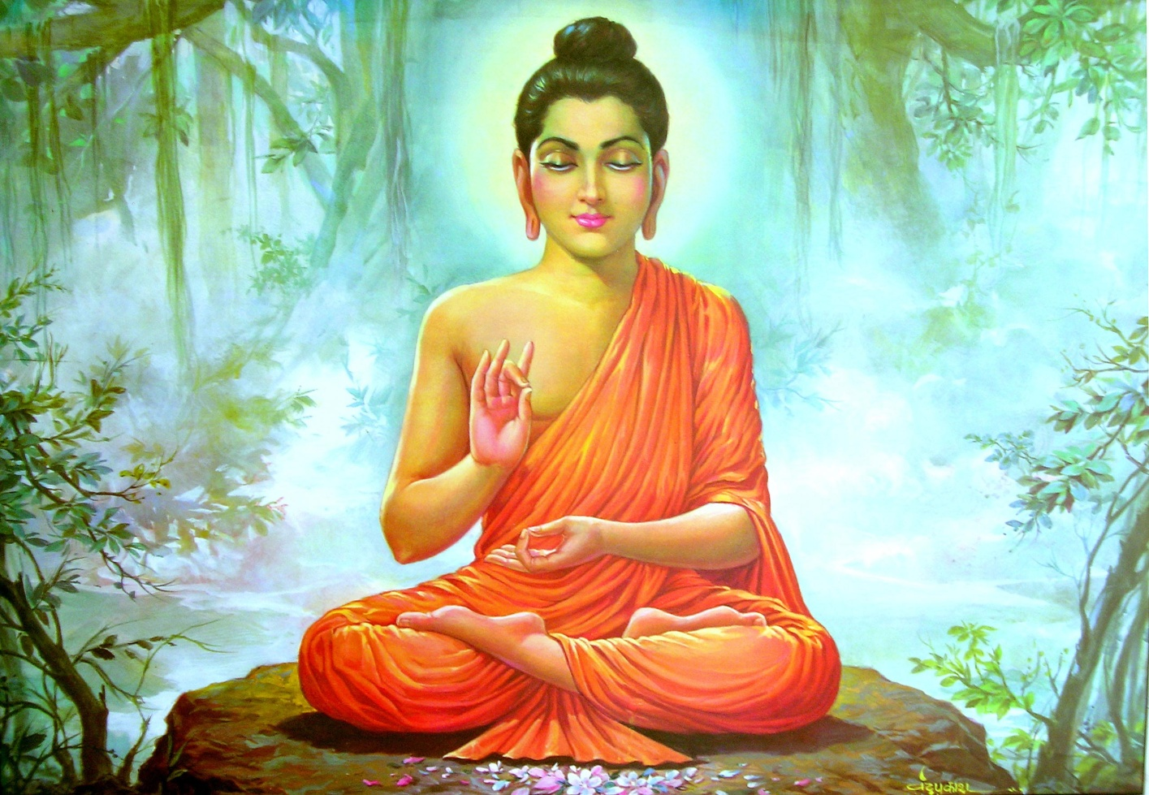
Будди́зм — наиболее древняя мировая религия. Возникла около VI века до н. э. в Древней Индии.
Основателем учения считается Сиддхартха Гаутама, впоследствии получивший имя Будда Шакьямуни.

Slide 3
Три драгоценности буддизма
Будда - Просветленный
Дхарма - закон
Сангха - община

Slide 4
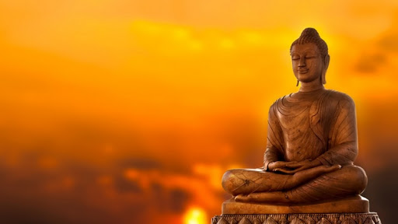
Четыре благородные истины буддизма
1. Существует страдание.
2. Страдание имеет причину.
3. Существует прекращение страдания.
4. Существует путь к прекращению страдания.

Slide 5
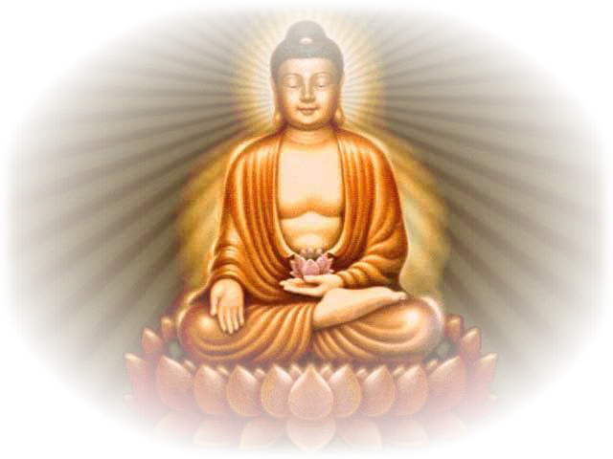
Двумя главными символами Буддизма служат изображения самого Будды, сидящего в позе Лотоса, и Дхармачакра (колесо закона).
Будда, сидящий в позе лотоса
Дхармачакра (колесо закона)

Slide 6
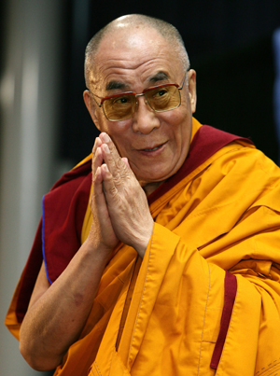
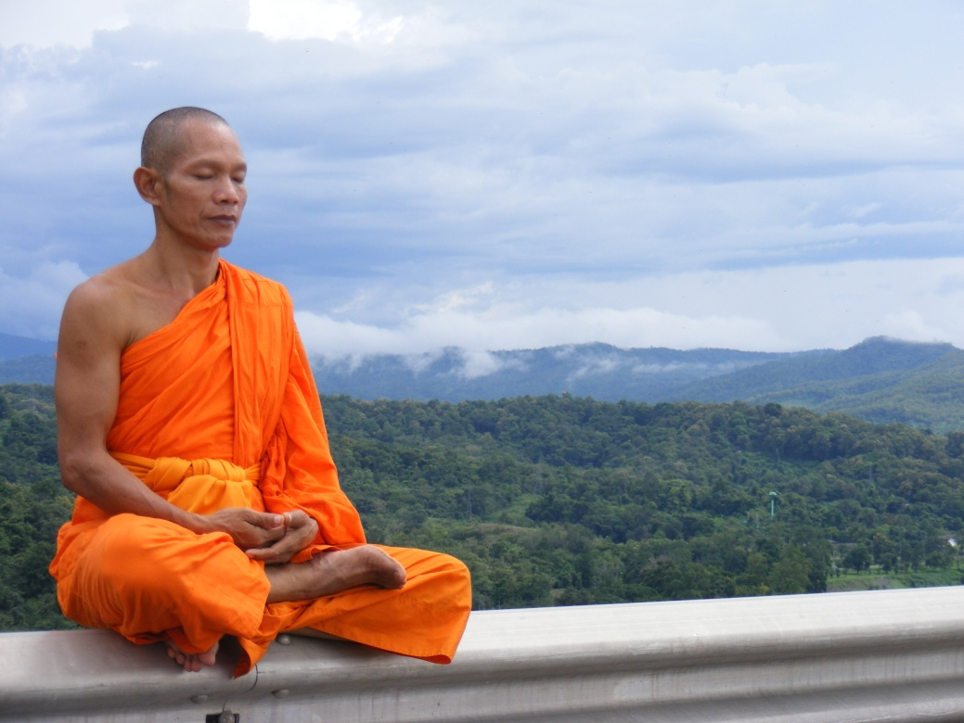
Ла́ма— в тибетском буддизме религиозный учитель.
Ма́нтра — священный текст, слово или слог в буддизме.
Йо́га —совокупность различных духовных, психических и физических практик.
Дала́й-ла́ма XIV - духовный лидер последователей тибетского буддизма.
Буддийский монах Ши Лилянь (Shi Liliang) пробежал около 125 метров по воде

Slide 7
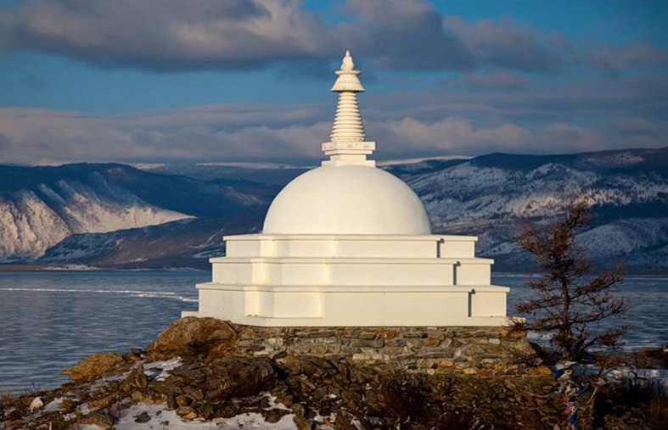
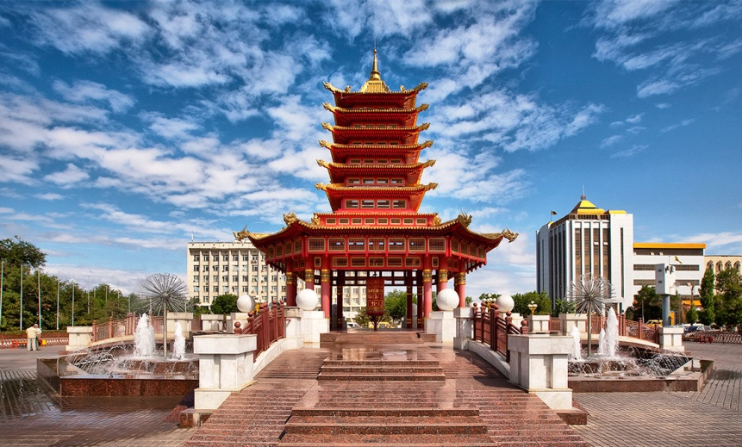
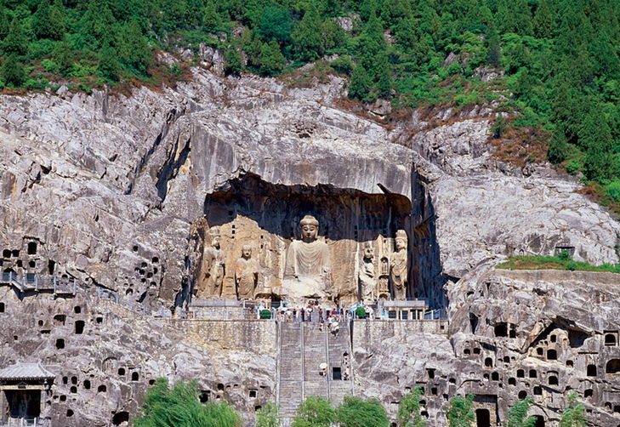
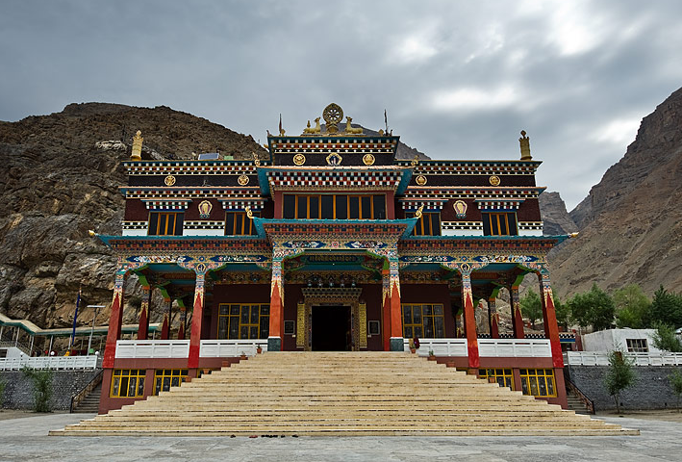
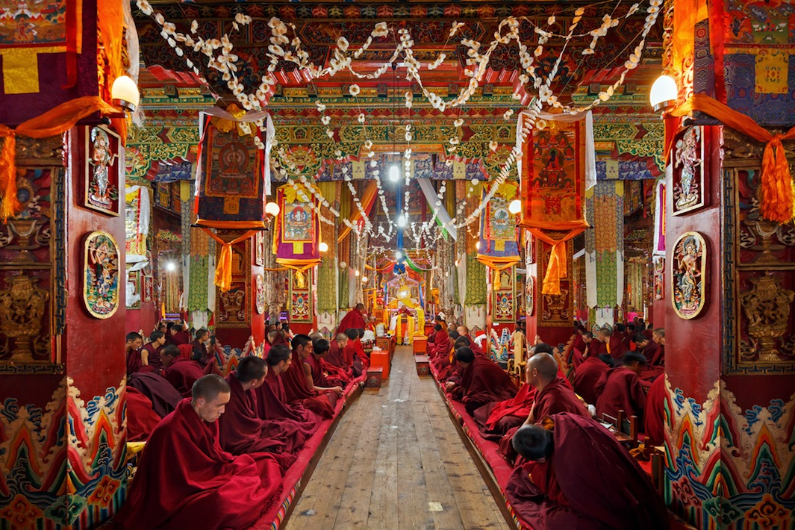
Буддийские священные сооружения
Ступа
Пагода
Пещерный храм
Буддийский монастырь

Slide 10
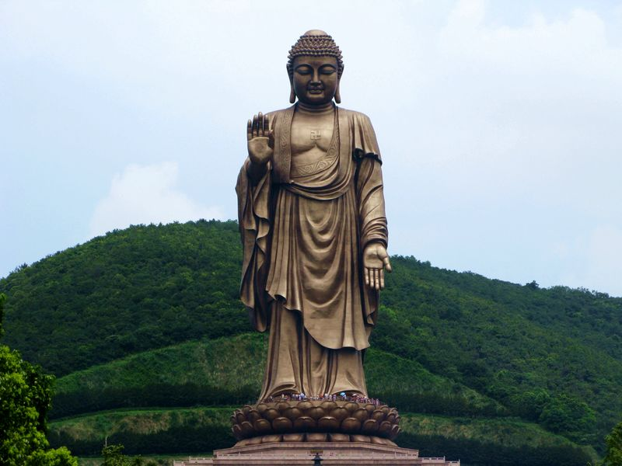
Буддийская скульптура

Slide 13
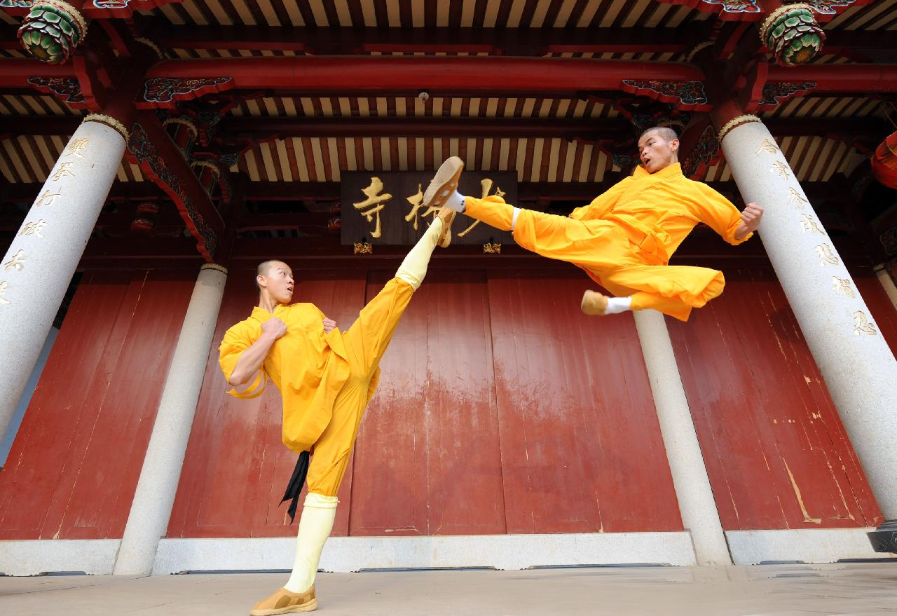
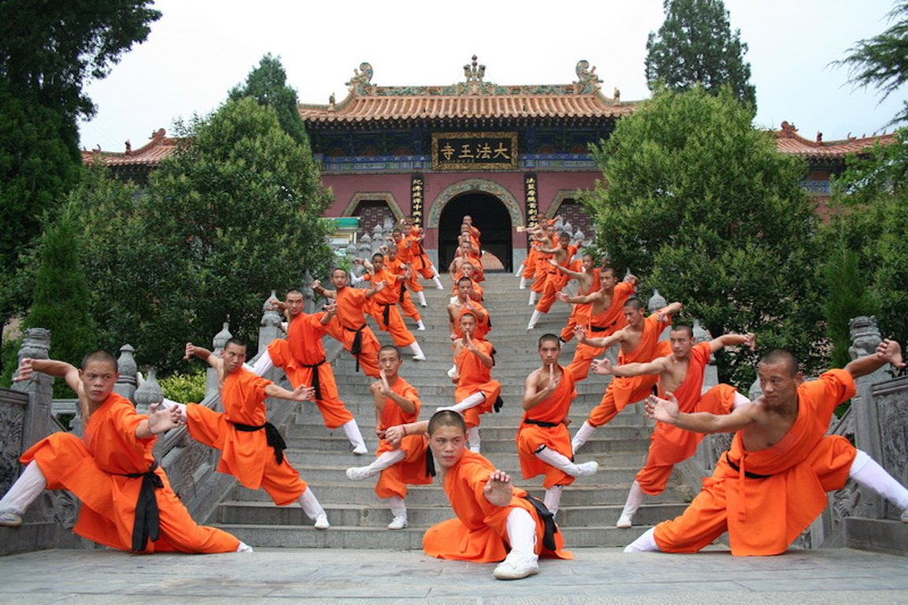
Школа боевых искусств
Школы создавались при монастырях.
Школа боевого искусства ушу в монастыре Шаолинь в Китае.
Основание храма Шаолинь приписывают индийскому праповеднику по имени Бхадра.

Slide 14
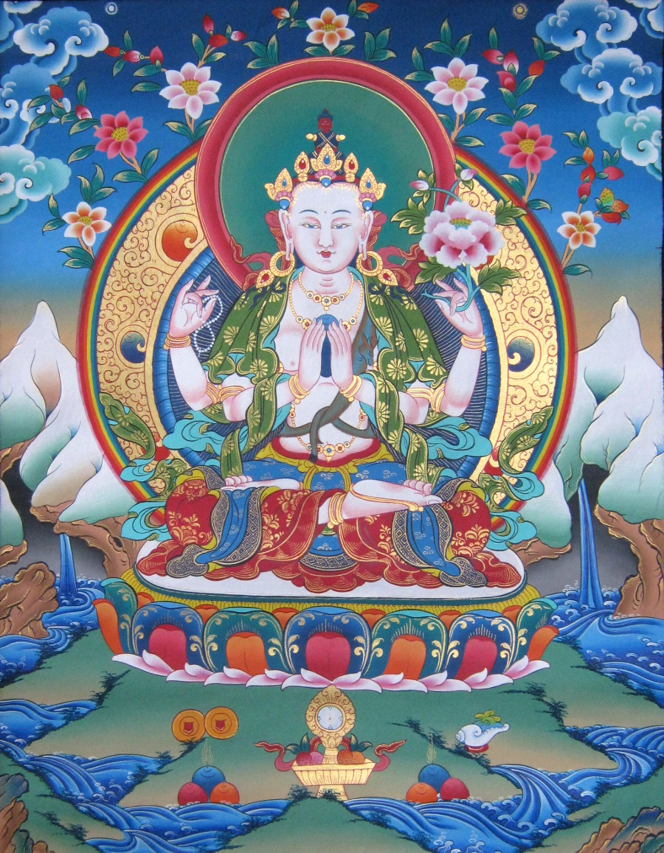
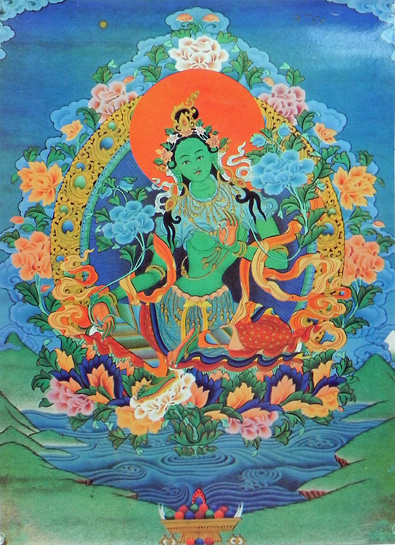
Искусство танха
Танха — традиционное искусство буддистов.

Slide 15
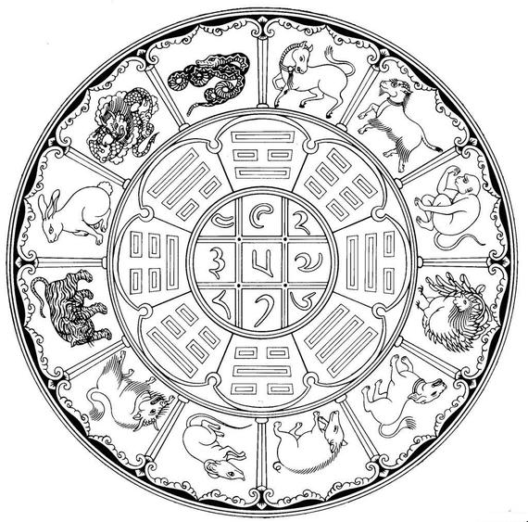
Буддийский календарь

Slide 18
Домашнее задание
Подготовь небольшое сообщение на выбор:
Об одном из буддийских монастырей России
Об искусстве танха
О буддийском календаре

